Slide 1

Бот - clikk.
Выполнила: Короткова Ульяна Андреевна

Slide 2

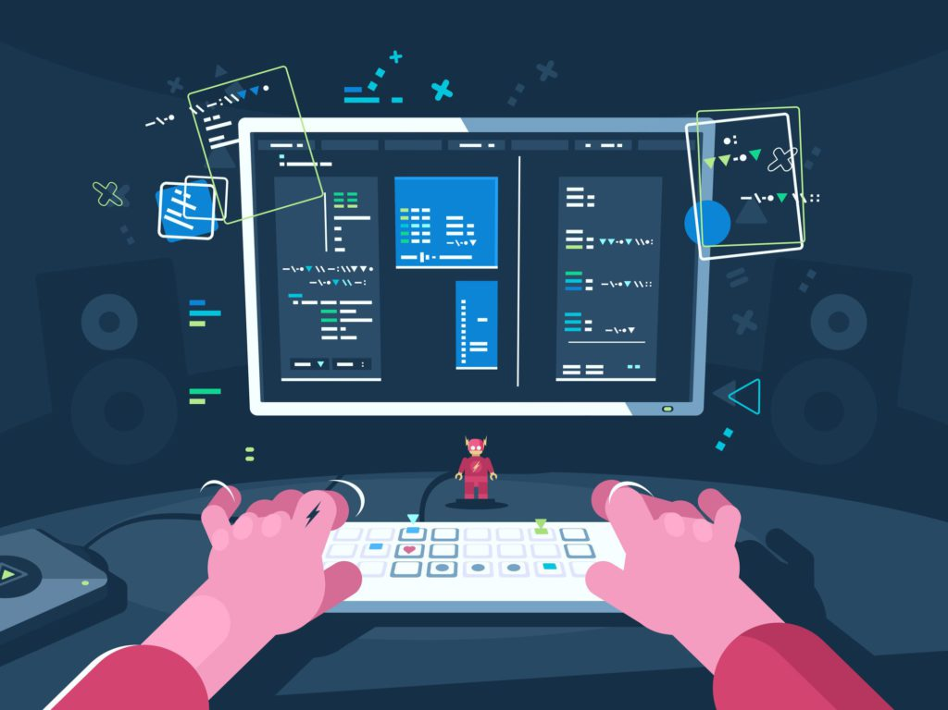
Идея проекта.
Создание бота, который поможет в любой точке мира узнать о нахождении близлежащих кафе, которые вы сможете посетить.

Slide 3

Цели и задачи.
Изучение материала, необходимого для создания бота;
Реализация задуманной идеи;
Продумывание возможных доработок проекта в будущем.

Slide 4
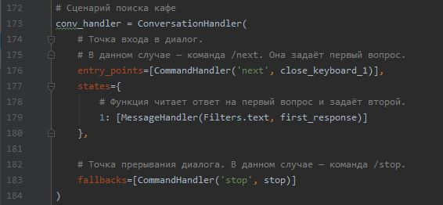

Этапы реализации.
Выбор платформы, в которой будет существовать бот;
Изучение материала документации;
Написание кода;
Проверка работы бота.

Slide 5
Структура кода.
Импорт библиотек;
Функции, вызываемые различными командами;
Функции, отвечающие за получение адреса и поиск кафе;
Основная функция, которая запускает работу команд;
Запуск основной функции и работа бота.

Slide 6

Вывод.
Создала бота, который может общаться с людьми и помогать им в поиске кафе;
Поработала с новым материалом и реализовала поставленную цель;
Буду думать о развитии своего бота, добавляя в его функционал новые возможности.

